Slide 1
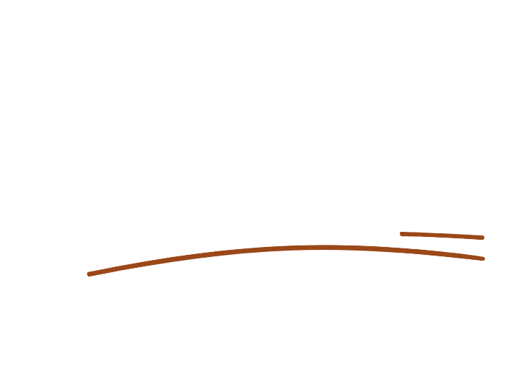
組合語⾔
8501⾳樂游戲
資工二2
顏誠岏 張庭恩 陳漢傑 周勇建 柯文敏

Slide 2
章節
01
為什麼想做這個主題
05
游戲按鍵的設計
02
音樂的選擇與設計
06
組合
03
游戲譜面的設計
07
結論感想
04
顯示游戲的分數

Slide 3
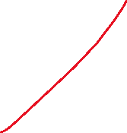

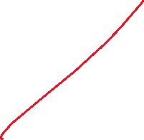
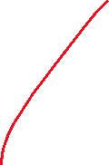
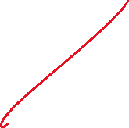
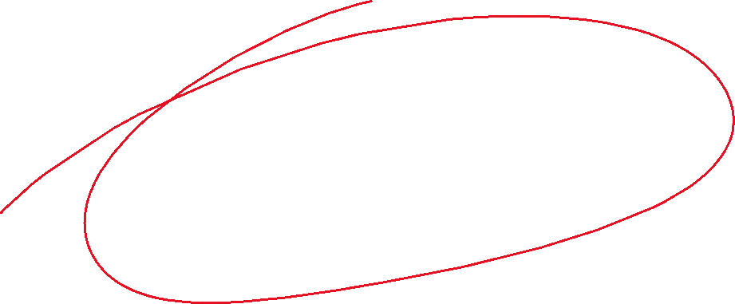
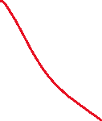
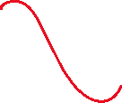
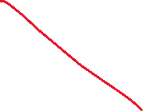
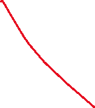
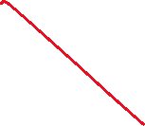
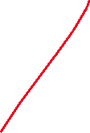
為什麼想做這個主題
⾳樂游戲
⽜仔對槍
太空侵略者
google⼩恐⿓
貪吃蛇
猜拳

Slide 4
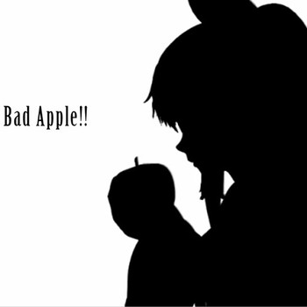
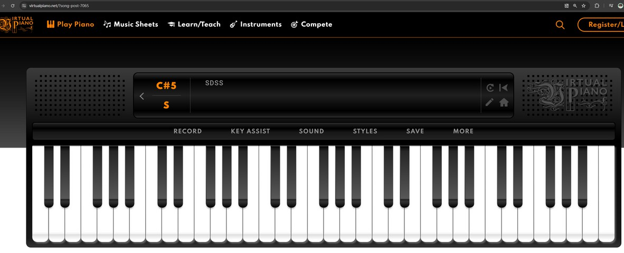
⾳樂的選擇與設計
BAD APPLE
拆分主弦律與低⾳
「用PYTHON翻譯成組合語言。」

Slide 5
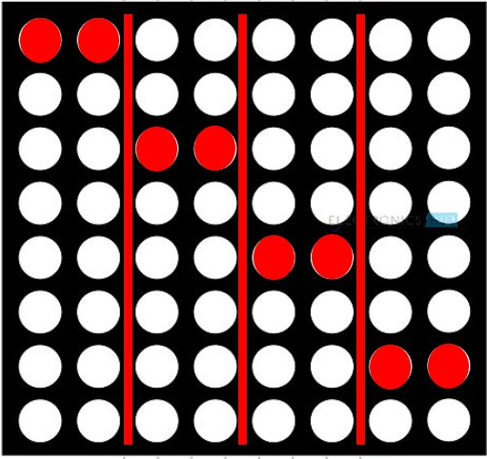




游戲譜⾯的設計
P0.X
P1.X ⁰
0
1
2
3
4
5
6
7
1 2 3 4 5 6 7
「用PYTHON自動生成游戲譜面。」

Slide 6








游戲規則
MISS : 沒有加分
PERFECT : 加10分

Slide 7



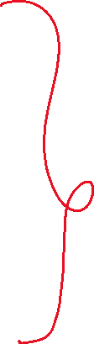



































顯⽰游戲的分數
}
high byte A = (00011110)₂ = (30)₁₀ low byte B = (00101101)₂ = (45)₁₀
(A x 256 + B）= 7725
MAXIMUM SCORE 9999 = 00100111 00001111
(39)₁₀ (15)₁₀
3bit to 2bit multiplier
SCORE
千 百 ⼗ 個

Slide 8
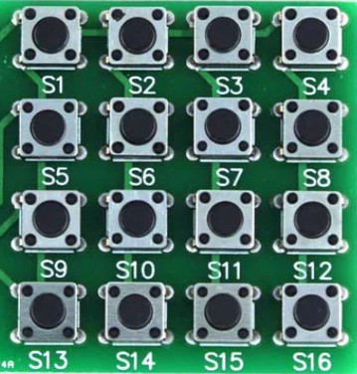
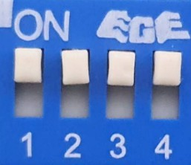
游戲按鍵的設計
P1.0
P1.1 P1.2
P2.0
~
P2.3
P1.3

Slide 9
組合
開始訊號
板⼦-甲
板⼦-⼄
板⼦-丙
低音 與 按鍵
譜面
旋律 與 分數
示範: https://youtu.be/faz8mmd0WDA?feature=shared

Slide 10
結論感想
在這個過程遇到許多問題：
延遲限制 記憶體不⾜
無法進⾏多執⾏緒接線問題
時間不夠
結果可能不是最理想的，例如我們還可以增加更多的⾳樂和機 制、讓歌與節拍同步或對失誤新增懲罰。儘管如此，我們體驗了複雜組合語⾔的專案製作。雖然這⾮常有挑戰性，但最終我們還是做到了，也對結果感到滿意。
程式碼 : https://github.com/atrainag/805yinyou
我是最强的隊友超累，托我後腿

Slide 11
謝謝大家

